Slide 1
Chinese VI
陈堉杰
Chényùjié
Week 2

Slide 2
对中国的印象

Slide 3
抢着…
我排队，不想跟别人抢着上车。
她很没有礼貌，总是抢着说话。
下课时间到了，学生们抢着离开教室。
老师希望问问题的时候，学生抢着回答。

Slide 4
争先恐后
公共汽车来了，大家争先恐后地上车。
下课时间到了，学生们争先恐后地离开教室。

Slide 5
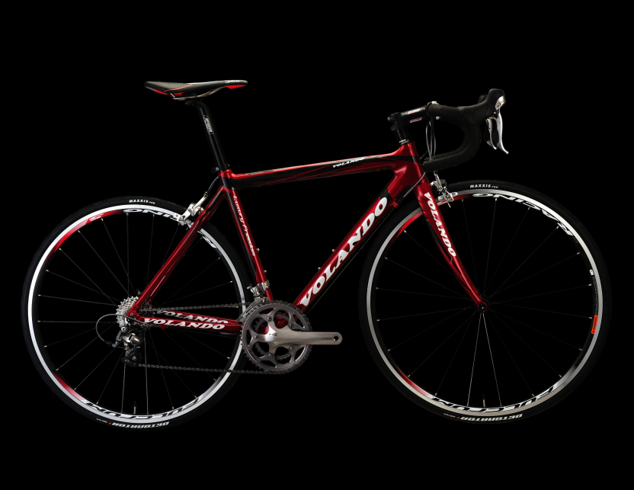
自行车
台湾：脚踏车
马来西亚：脚车
铁马、单车
讨论：共享单车

Slide 6
从小就…
我从小就习惯排队。
他从小就住在国外，所以不会说中文。
她从小就很怕闪电，所以她不喜欢下雨天。
她从小就很喜欢看书，所以她很聪明。

Slide 7
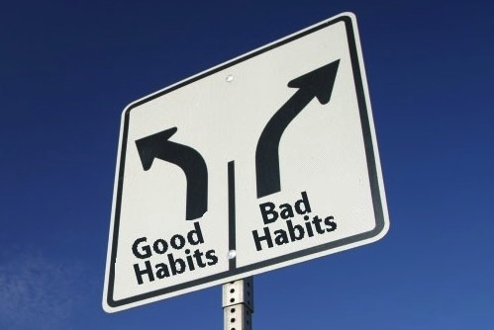
习惯
我从小就习惯排队。
我习惯早上喝一杯咖啡。
我不习惯早上喝咖啡。
我早上没有喝咖啡的习惯。(N)

Slide 8
要是…，也许…
要是你怕挤，也许坐地铁好些。
要是你觉得自己开车很累，也许你可以坐公共汽车。
要是你怕迟到，也许你可以早一点出门。
要是你不想煮饭，也许我们可以叫外卖。

Slide 9
离我远点儿！
我不喜欢你，离我远点儿！
老师现在很生气，离他远点儿！
他感冒了，离他远点儿！

Slide 10
A比B…多了
地铁比公共汽车快多了。
福有的中文说得比我好多了。
我们吃学校的饭馆吧！它比外面的饭馆便宜多了。
可是外面的饭馆比学校的饭馆好吃多了。
A和B，你喜欢哪一个？

Slide 11
既然…为什么不/还…呢？
你既然不想浪费时间，为什么不做出租车呢？
既然你想体验中国人的生活，为什么还住在大旅馆里呢？
既然你到了中国，为什么不吃吃看中国菜呢？
既然你想省钱，为什么还坐出租车去学校呢？

Slide 12
只好
我看妳只好骑自行车了。
他生病了，只好向老师请假。
我不懂捷克语，只好请他翻译。
这件衣服不好看，我只好买那一件。

Slide 13
只好VS只能
只好：没有别的好选择。
只能：规定或事实上，只可以这么做。
考试只能用蓝色的笔写考卷，其他颜色的都不行。
人行道只能让人走，汽车不行。
他只能用左手写字。

Slide 14
adj是adj，就是…
自行车好是好，就是比较危险。
信用卡方便是方便，就是怕搞丢了。
学校的饭馆便宜是便宜，就是太难吃了。
我的女朋友漂亮是漂亮，就是买东西太浪费钱了。

Slide 15
万一
北京的交通规则我不熟，万一出了事，可就糟了。
我不知道这间饭馆的菜怎么样，妳不要买太多，万一它很难吃，也不怕吃不完。
我今天很累，万一我上课睡着了，一定要把我叫醒。
我带着一支雨伞，万一突然下雨，可以拿出来用。

Slide 16
保证
北京骑车的人多得很，你跟着大家骑，靠边走，保证安全。
他保证下星期一会交作业。
这件衣服很好看，你穿起来保证很帅。
如果你认真读书，保证可以通过考试。

Slide 17
划得来/划不来
我在北京待两个月，买辆新车划不来。
一杯汽水要七十元，真_______。
坐出租车不用排队，虽然比较贵，但我觉得________。
坐电车一次要二十五元，但是电车卡三个月只要七百元，我觉得_______。
你坐飞机到德国，却只和女朋友说几句话，真_______。

Slide 18
划算
在这里买自行车，老板送我一顶安全帽，我觉得很划算。
你花四个小时的时间吃一顿饭，你觉得划算吗？
为了省十块钱，你浪费两个小时，真不划算。
时间，钱 划算？

Slide 19
a的、b的、c的
新的、旧的、便宜的，各种样式的都有。
宿舍旁边的饭馆有很多种国家的菜。捷克的、德国的、中国的、美国的。我都很喜欢吃。
我有很多不同颜色的衣服。红的、黄的、黑的，每一件都很好看。
中国菜有很多不同口味。辣的、酸的、臭的，每一种我都想吃吃看。

Slide 20
不a不b
我想租辆不新不旧的中档车。
这碗饭不多不少，刚好。
宿舍离学校不远不近，你觉得骑自行车比较方便还是坐电车？
他长得不高不矮，在班上没甚么特别的。

Slide 21
又…又…还…
每天在街上骑骑，又省钱，又省时间，还可以锻炼身体。
这间超市东西又多，又很便宜，还离宿舍很近，我每个星期都会去一次。
坐电车速度又快，人又不多，还不怕下雨，真划得来。
这本书价钱又便宜，故事又有趣，现在还打折，你真的不买一本吗？

Slide 22
才
宿舍里甚么运动都没有，才来了两个星期就胖了好几公斤。
这本书的故事非常有趣，才两天我就看完了。
这一次考试老师出得很简单，才二十分钟，全部学生都写完了。
他才比我早到一天，就知道超市在哪里了。。
Notes:
ONLY

Slide 23
才2
他没有搭上飞机，明天才能到中国。
他昨天12点才睡觉。
他的宿舍离学校很远，坐电车三十分钟才到学校。
我晚上六点有中文课，没有时间吃饭，八点才吃晚餐。

Slide 24
不论A,论B
我们这租车不论月，论天数。
这间饭馆可以吃很多东西，价钱不论你拿多少，只论人数，一个人三百元。
他很小气，租房子不论月，论天数，因为他觉得论月不公平。
在台湾买水果不论数量，论公斤。
那位老板正在找年轻人来他的公司上班，不论工作经验，论年纪。只要你很年轻就可以来工作。

Slide 25
TIME+V下来
两个月租下来，不是和买辆车差不多了吗？
这个学期读下来，学生的中文水平进步很多。
这一个星期住下来，我已经知道附近的饭馆在哪里了。
半年玩下来，他把钱都花光了。

Slide 26
V什么O
骑自行车戴什么安全帽？
天气这么冷，吃什么冰？吃了你的头会痛。
这里离学校那么近，走路到教室就好，坐什么电车？很不划算。
既然你想体验中国人的生活，为什么不去认识中国人，住什么大旅馆？

Slide 27
谈一谈交通工具和你的生活
出租车，公共汽车，地铁，自行车。

